Slide 1

Bab An-Nikah (3)
Ahkam An-Nazhar (2)

Slide 2
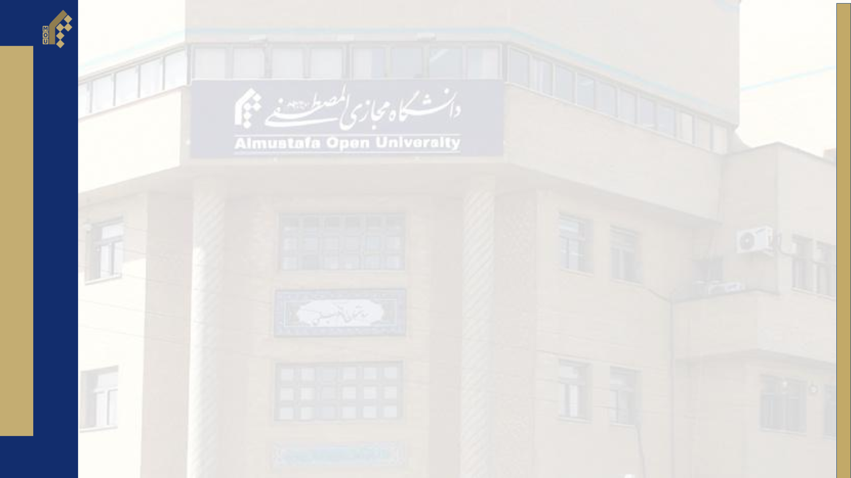
Dalil-Dalil Larangan Melihat Perempuan Ajnabiyah
Ayat berjilbab: kewajiban menutup aurat selain wajah & telapak tangan.
قوله تعالي: وَ لْيَضْرِبْنَ بِخُمُرِهِنَّ عَلي جُيُوبِهِنَّ
Ayat larangan menampakkan zinah (perhiasan).
قوله تعالي: وَ لا يُبْدِينَ زِينَتَهُنَّ إِلاّ لِبُعُولَتِهِنَّ أَوْ...
Ayat “tundukkan pandangan”: tidak menatap dengan penuh perhatian atau syahwat.
قوله تعالي: قُلْ لِلْمُؤْمِنِينَ يَغُضُّوا مِنْ أَبْصارِهِمْ ...

Slide 3
Dalil-Dalil Kebolehan Melihat Wajah & Telapak Tangan
Riwayat al-Fudhail: bagian di bawah kerudung (wajah) dan bagian atas gelang (telapak tangan).
سألت أبا عبد اللّه عليه السّلام عن الذراعين من المرأة هما من الزينة التي قال اللّه: وَ لا يُبْدِينَ زِينَتَهُنَّ إِلاّ لِبُعُولَتِهِنَّ ؟ قال: نعم، و ما دون الخمار من الزينة و ما دون السوارين
Riwayat Zurarah: zinah zhahirah = kahl (celak mata) dan cincin.
عن أبي عبد اللّه عليه السّلام في قول اللّه عز و جل: إِلاّ ما ظَهَرَ مِنْها قال: الزينة الظاهرة: الكحل و الخاتم
Ayat jilbab (khimar): jika Allah hanya menyebut “menutupi dada”, berarti wajah bukan termasuk yang wajib ditutup.
قوله تعالي: وَ لْيَضْرِبْنَ بِخُمُرِهِنَّ عَلي جُيُوبِهِنَّ
Riwayat perawatan (Abu Hamzah ats-Tsumaali).
سألته عن المرأة المسلمة يصيبها البلاء في جسدها اما كسر و اما جرح في مكان لا يصلح النظر إليه يكون الرجل ارفق بعلاجه من النساء أ يصلح له النظر إليها؟ قال: إذا اضطرت إليه فليعالجها ان شاءت

Slide 4
Dalil-Dalil Kebolehan Melihat Wajah & Telapak Tangan
Riwayat al-Fudhail: bagian di bawah kerudung (wajah) dan bagian atas gelang (telapak tangan).
سألت أبا عبد اللّه عليه السّلام عن الذراعين من المرأة هما من الزينة التي قال اللّه: وَ لا يُبْدِينَ زِينَتَهُنَّ إِلاّ لِبُعُولَتِهِنَّ ؟ قال: نعم، و ما دون الخمار من الزينة و ما دون السوارين
Riwayat Zurarah: zinah zhahirah = kahl (celak mata) dan cincin.
عن أبي عبد اللّه عليه السّلام في قول اللّه عز و جل: إِلاّ ما ظَهَرَ مِنْها قال: الزينة الظاهرة: الكحل و الخاتم
Ayat jilbab (khimar): jika Allah hanya menyebut “menutupi dada”, berarti wajah bukan termasuk yang wajib ditutup.
قوله تعالي: وَ لْيَضْرِبْنَ بِخُمُرِهِنَّ عَلي جُيُوبِهِنَّ
Riwayat perawatan (Abu Hamzah ats-Tsumaali).
سألته عن المرأة المسلمة يصيبها البلاء في جسدها اما كسر و اما جرح في مكان لا يصلح النظر إليه يكون الرجل ارفق بعلاجه من النساء أ يصلح له النظر إليها؟ قال: إذا اضطرت إليه فليعالجها ان شاءت

Slide 5
Melihat Perempuan yang Tidak Patuh Ketika Dilarang & Syarat Umum: Tanpa Syahwat
Boleh melihat rambut dan tangan perempuan yang jika dilarang tidak akan taat.
صحيحة عباد بن صهيب: سمعت أبا عبد اللّه عليه السّلام يقول: لا بأس بالنظر إلي رءوس أهل تهامة و الاعراب و أهل السواد و العلوج لأنهم إذا نهوا لا ينتهون
Semua kebolehan hanya valid bila tanpa syahwat dan tanpa niat buruk.
Jika ada syahwat, hukumnya haram mutlak.

Slide 6
Kesimpulan
Melihat tubuh perempuan ajnabi umumnya haram, kecuali wajah dan telapak tangan menurut banyak ulama.
Perempuan boleh melihat bagian tubuh laki-laki yang umum tampak.
Sesama jenis boleh saling melihat kecuali aurat.
Dalam pengobatan dan darurat, boleh melihat & menyentuh.
Wanita tua & anak sebelum baligh → hukum lebih longgar.
Melihat calon pasangan → boleh melihat wajah, tangan, rambut, bahkan menurut sebagian seluruh tubuh kecuali aurat.
Melihat perempuan non-Muslim → boleh tanpa syahwat.
Seluruh kebolehan gugur jika ada syahwat.

